Slide 1
官媒热评必读
——7月8日：井盖
莫聽穿林打葉聲
何妨吟嘯且徐行
主讲人：格木安步

Slide 2
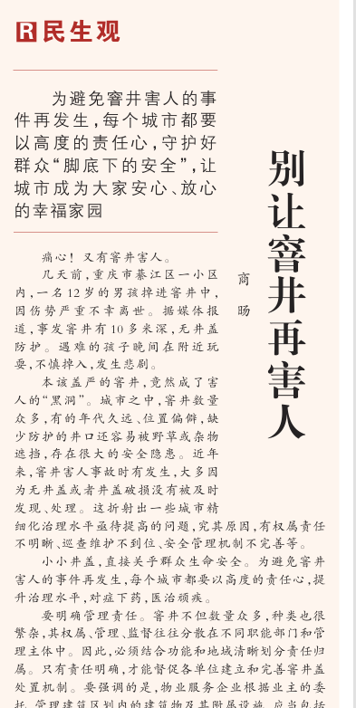
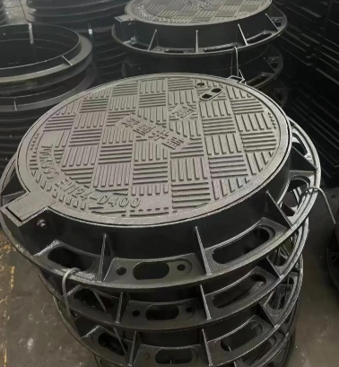
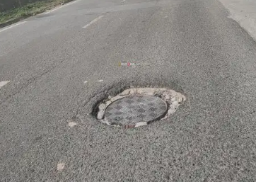

Slide 3
官媒热评必读——7.8窨井
别让窨井再害人
痛心！又有窨井害人。
几天前，重庆市綦江区一小区内，一名12岁的男孩掉进窨井中，因伤势严重不幸离世。据媒体报道，事发窨井有10多米深，无井盖防护。遇难的孩子晚间在附近玩耍，不慎掉入，发生悲剧。
标题点出全文中心论点：别让窨井再害人（别让。。表述凸显解决问题的紧迫性）
开头：通过近期窨井害人案例回扣中心论点（叙述身边案例开头能够快速引发共鸣带入文章）

Slide 4
官媒热评必读——7.8窨井
本该盖严的窨井，竟然成了害人的“黑洞”。城市之中，窨井数量众多，有的年代久远、位置偏僻，缺少防护的井口还容易被野草或杂物遮挡，存在很大的安全隐患。近年来，窨井害人事故时有发生，大多因为无井盖或者井盖破损没有被及时发现、处理。这折射出一些城市精细化治理水平亟待提高的问题，究其原因，有权属责任不明晰、巡查维护不到位、安全管理机制不完善等。
小小井盖，直接关乎群众生命安全。为避免窨井害人的事件再发生，每个城市都要以高度的责任心，提升治理水平，对症下药，医治顽疾。
观点一：分析窨井盖害人的本质原因（城市精细化治理）
承上启下：通过对于原因的分析引出本文重点——如何让窨井别再害人

Slide 5
官媒热评必读——7.8窨井
要明确管理责任。窨井不但数量众多，种类也很繁杂，其权属、管理、监督往往分散在不同职能部门和管理主体中。因此，必须结合功能和地域清晰划分责任归属。只有责任明确，才能督促各单位建立和完善窨井盖处置机制。要强调的是，物业服务企业根据业主的委托，管理建筑区划内的建筑物及其附属设施，应当包括小区窨井。物业服务企业应当负责小区窨井的日常维护、检查和维修工作，确保其正常运行和安全使用。
观点二：提出对策1——明确管理责任
对策展开：如何明确责任（建章立制）

Slide 6
官媒热评必读——7.8窨井
要加强巡查维护。管理主体要承担起管理责任。落实责任要靠实实在在、认认真真地巡查、维护。要建立起统一的巡管机制，安排专人专岗，定期定点对窨井进行经常性的检查，及时发现并解决井盖缺失、损坏、凸起、下陷等问题。一些废弃窨井应及时回填，避免对行人造成风险。
观点三：提出对策2——加强巡查维护
对策展开：具体巡查维护内容

Slide 7
官媒热评必读——7.8窨井
此外，还可以尝试利用新技术补齐管理的短板。过去，一些偏僻的窨井盖被盗或缺损，仅靠人力巡查很难及时发现。现在，可以利用智能化技术对井盖进行改造，如加装监控预警装置，结合智能终端平台实时关注井盖的状态和去向，一旦缺损马上预警，帮助管理人员快速处置。
安全无小事。期待更多地方重视窨井风险并行动起来，守护好群众“脚底下的安全”，让城市成为大家安心、放心的幸福家园。
观点四：提出对策3——技术补齐短板（科技赋能）
对策展开：具体运用何种技术如何补齐短板
结尾：民生无小事，枝叶总关情——回扣论点（小窨井大民生）

Slide 8
官媒热评必读——7.8窨井

Slide 9
官媒热评必读——7.8窨井
【2021年内蒙古面试】“厕所革命”是重大民生工程，但是一些地方在推进过程中形式走样，建起来的厕所不中看也不中用。对此，你怎么看？

Slide 10
官媒热评必读——7.8窨井

Slide 11
官媒热评必读——7.8窨井
【2021年内蒙古面试】“厕所革命”是重大民生工程，但是一些地方在推进过程中形式走样，建起来的厕所不中看也不中用。对此，你怎么看？
【民生类题目——通用对策套路】
对策1：明确责任 对策2：加强管护
对策3：科技赋能

Slide 12
官媒热评必读——7.8窨井
【2024年湖北县乡、江西行政执法、安徽C卷】“资料5”中提到“我们就是要把每件小事都做好，让阳光照亮城市的每一个角落”。请深入思考这句话，联系实际，自选角度，自拟题目，写一篇文章。

Slide 13
官媒热评必读——7.8窨井

Slide 14
官媒热评必读——7.8窨井
【2024年湖北县乡、江西行政执法、安徽C卷】“资料5”中提到“我们就是要把每件小事都做好，让阳光照亮城市的每一个角落”。请深入思考这句话，联系实际，自选角度，自拟题目，写一篇文章。
【民生相关类话题——通用案例素材】
——做好每件小事是提升群众安全感幸福感的前提。民生无小事，枝叶总关情。正如在城市精细化管理方面期待更多地方重视窨井风险并行动起来，守护好群众“脚底下的安全”，让城市成为大家安心、放心的幸福家园。

Slide 15
官媒热评必读——7.8窨井

